Slide 1





第七章 一阶电路和二阶电路
的时域分析
7-1
动态电路的方程及其初始条件
7-7
一阶电路和二阶电路的阶跃响应
7-2
一阶电路的零输入响应
7-8
一阶电路和二阶电路的冲激响应
7-3
一阶电路的零状态响应
*7-9
卷积积分
7-4
一阶电路的全响应
*7-10
状态方程
7-5
二阶电路的零输入响应
*7-11
动态电路时域分析中的几个问题
7-6
二阶电路的零状态响应和全响应

Slide 2

7-1 动态电路的方程及其初始条件
1. 动态电路
含有动态元件电容和电感的电路称为动态电路。
特点
当动态电路状态发生改变时(换路)，需要经历一个变化过程才能达到新的稳定状态。这个变化过程称为电路的过渡过程。
返 回
上 页
下 页

Slide 3
2. 动态电路的方程
(t >0)
R
i
+
+
RC电路
u_{S}
u_{C}
C
应用KVL和电容的VCR得
-
–
若以电流为变量
返 回
上 页
下 页

Slide 4
RL电路
(t >0)
R
i
+
+
u_{S}
u_{L}
-
–
RLC电路
(t >0)
R
i
+
+
u_{S}
u_{L}
C
-
–
－
＋
u_{C}
返 回
上 页
下 页

Slide 5

结论
描述动态电路的电路方程为微分方程。
动态电路方程的阶数通常等于电路中动态元件的个数。
一阶电路中只有一个动态元件,描述电路的方程是一阶线性微分方程。
一阶电路
二阶电路
二阶电路中有二个动态元件,描述电路的方程是二阶线性微分方程。
返 回
上 页
下 页

Slide 6
动态电路的分析方法
根据KVL、KCL和VCR建立微分方程。
求解微分方程。
时域分析法
复频域分析法
本章采用
经典法
拉普拉斯变换法
状态变量法
状态变量法
卷积积分
傅氏变换
数值法
工程中高阶微分方程应用计算机辅助分析求解。

Slide 7
3.电路的初始条件
认为换路在t=0时刻进行
t = 0＋与t = 0－的概念
0－ 换路前一瞬间
f(t)
0＋ 换路后一瞬间
0－
0＋
t
O
注意
初始条件为 t = 0＋时，u 、i 及其各阶导数的值。
在动态电路分析中，初始条件是得到确定解答的必需条件。
明确
返 回
上 页
下 页

Slide 8
电容的初始条件
当i(ξ)为有限值时
u_{C} (0₊) = u_{C} (0－)
电感的初始条件
当u_{L}为有限值时
i_{L}(0＋)= i_{L}(0－)
电路初始值的确定

Slide 9
小结
求初始值的步骤:
1.由换路前电路（稳定状态）求u_{C}(0－)和i_{L}(0－)。
2.由换路定律得 u_{C}(0₊) 和 i_{L}(0₊)。
3.画0₊等效电路。
(1)换路后的电路;
(2)电容（电感）用电压源（电流源）替代。
（取0₊时刻值，方向与原假定的电容电压、电感电流方向相同）。
4.由0₊电路求所需各变量的0₊值。

Slide 10
7-2 一阶电路的零输入响应
换路后外加激励为零，仅有动态元件初始储能产生的电压和电流。
零输入响应
1.RC电路的零输入响应
S(t=0)
i
+
+
C
u_{C}
R
u_{R}
–
–
2. RL电路的零输入响应
返 回
上 页
下 页

Slide 11
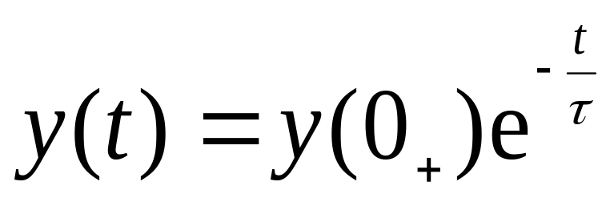
小结
一阶电路的零输入响应是由储能元件的初始值引起的响应, 都是由初始值衰减为零的指数衰减函数。
u_{C} (0₊) = u_{C} (0－)
RC电路：
RL电路：
i_{L}(0₊)= i_{L}(0－)
返 回
上 页
下 页

Slide 12
小结
衰减快慢取决于时间常数τ。
RC
电路
τ = R C
τ = L/R
RL
电路
R为与动态元件相连的一端口电路的等效电阻。
同一电路中所有响应具有相同的时间常数。
一阶电路的零输入响应和初始值成正比，称为零输入线性。
返 回
上 页
下 页

Slide 13

7-3 一阶电路的零状态响应
动态元件初始能量为零，由t >0时刻电路中外加激励作用所产生的响应。
零状态响应
非齐次线性常微分方程
1.RC电路的零状态响应
方程：
S(t=0)
R
+
+
u_{R}
–
+
C
U_{S}
齐次方程通解
u_{C}
解答形式为：
–
i
–
u_{C} (0－)=0
非齐次方程特解
返 回
上 页
下 页

Slide 14
特解（强制分量）
的特解
与输入激励的变化规律有关，为电路的稳态解。
通解（自由分量，瞬态分量）
的通解
变化规律由电路参数和结构决定。
2. RL电路的零状态响应
返 回
上 页
下 页

Slide 15
表明
电压、电流是随时间按同一指数规律变化的函数；电容电压由两部分构成：
+
稳态分量（强制分量）
瞬态分量（自由分量）
响应变化的快慢，由时间常数τ＝RC决定；τ 大，充电慢，τ 小充电就快。
响应与外加激励成线性关系。
返 回
上 页
下 页

Slide 16
7-4 一阶电路的全响应
电路的初始状态不为零，同时又有外加激励源作用时电路中产生的响应。
全响应
1. 全响应
以RC电路为例，电路微分方程：
S(t=0)
R
+
u_{R}
–
+
解答为 u_{C}(t) = u_{C}' + u_{C}"
U_{S}
C
u_{C}
i
–
特解 u_{C}' = U_{S}
τ = RC
通解
u_{C} (0－)=U₀
返 回
上 页
下 页

Slide 17
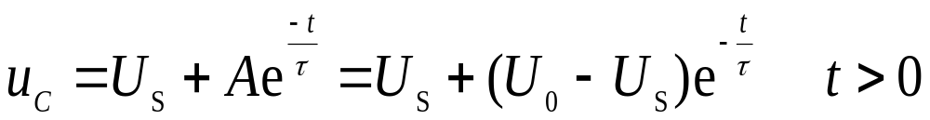
由初始值定A
u_{C} (0－)=U₀
u_{C} (0₊)=A+U_{S}=U₀
A=U₀ - U_{S}
强制分量(稳态解)
自由分量(瞬态解)
返 回
上 页
下 页

Slide 18

2. 全响应的两种分解方式
着眼于电路的两种工作状态
物理概念清晰
全响应 = 强制分量(稳态解)+自由分量(瞬态解)
u_{C}
稳态解
U_{S}
u_{C}'
U₀
u_{C}
全解
t
O
u_{C}"
U₀
-U_{S}
瞬态解
返 回
上 页
下 页

Slide 19
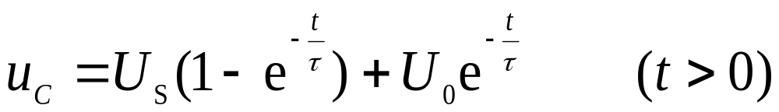
着眼于因果关系
便于叠加计算
零状态响应
零输入响应
全响应 = 零状态响应 + 零输入响应
S(t=0)
S(t=0)
R
S(t=0)
R
R
+
+
+
U_{S}
U_{S}
+
U_{S}
C
C
C
–
–
–
u_{C} (0－)=U₀
u_{C} (0－)=0
u_{C} (0－)=U₀
返 回
上 页
下 页

Slide 20

3. 三要素法分析一阶电路
用t→∞的稳态电路求解
用0₊等效电路求解
分析一阶电路问题转为求解电路的三个要素的问题。
注意

Slide 21
7-5 二阶电路的零输入响应
1. 二阶电路的零输入响应
已知：
u_{C}(0₊)=U₀ i(0₊)=0
i
+
电路方程：
u_{C}
L
C
-
R
以电容电压为变量：
以电感电流为变量：
返 回
上 页
下 页

Slide 22

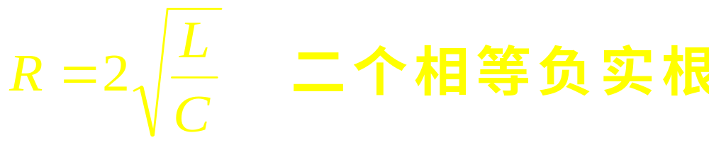

特征根：
2. 零输入响应的三种情况
过阻尼
临界阻尼
欠阻尼

Slide 23



小结
可推广应用于一般二阶电路
定常数
返 回
上 页
下 页

Slide 24
重点
1.动态电路方程的建立及初始条件的确定
一阶和二阶电路的零输入响应、零状态响应和全响应
3.二阶电路的零输入响应
要求：熟练掌握一阶电路零输入响应、零状态响应和全响应的概念以及全响应的分解；能熟练求解初值，能熟练应用三要素法分析电路；掌握二阶电路零输入响应的三种情况。
返 回

